Slide 1
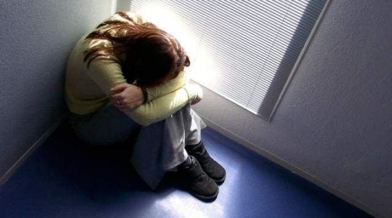
Профилактика суицидального поведения детей и подростков

Slide 2
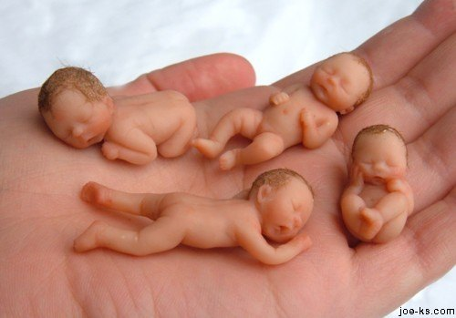
Личико нежное, черточка каждая. Носик курносый сопит. Деньги, карьера – все это не важное… ВАЖНОЕ рядышком спит.

Slide 3
Помните!
Какие бы продуманные суицидальные планы ни вынашивал ребёнок , на самом деле умирать он не хочет. Он хочет, чтобы кто-то сказал ему, что жить не так уж и плохо.
И этим «кем-то» ОБЯЗАНЫ стать вы!

Slide 4
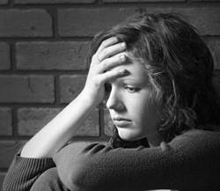
Суициды делятся на три группы: истинные, скрытые и демонстративные

Slide 6
СКРЫТЫЙ СУИЦИД
Поведение, не приводящее обычно к немедленной смерти, но являющееся опасным и сокращающее жизнь (пьянство, курение, отказ от медицинской помощи при серьёзных заболеваниях, нарочитое пренебрежение ПДД или техникой безопасности, экстремальный спорт без надлежащей тренировки и экипировки), при том, что совершающий понимает его опасность, но возможный риск ему безразличен, называется саморазрушающим поведением.

Slide 7
Словесные признаки
прямо и явно говорить о смерти: «Я собираюсь покончить с собой»; «Я не могу так дальше жить»;
косвенно намекать о своем намерении: «Я больше не буду ни для кого проблемой»; «Тебе больше не придется обо мне волноваться»;
много шутить на тему самоубийства;
проявлять нездоровую заинтересованность вопросами смерти.

Slide 8
Поведенческие признаки
1. Раздавать другим вещи, имеющие большую личную значимость, окончательно приводить в порядок дела, мириться с давними врагами.
2. Демонстрировать радикальные перемены в поведении, такие как:
в еде – есть слишком мало или слишком много;
во сне – спать слишком мало или слишком много;
во внешнем виде – стать неряшливым;
в школьных привычках – пропускать занятия, не выполнять домашние задания, избегать общения с одноклассниками; проявлять раздражительность, угрюмость; находиться в подавленном настроении;
замкнуться от семьи и друзей; быть чрезмерно деятельным или, наоборот, безразличным к окружающему миру; ощущать попеременно то внезапную эйфорию, то приступы отчаяния.
3. Проявлять признаки беспомощности, безнадежности и отчаяния.

Slide 9
Ситуационные признаки Человек может решиться на самоубийство, если: -Социально изолирован (не имеет друзей или имеет только одного друга), чувствует себя отверженным. -Живет в нестабильном окружении (серьезный кризис в семье – в отношениях с родителями или родителей друг с другом; алкоголизм – личная или семейная проблема); -Ощущает себя жертвой насилия – физического, сексуального или эмоционального. -Предпринимал раньше попытки суицида. -Имеет склонность к самоубийству вследствие того, что оно совершалось кем-то из друзей, знакомых или членов семьи. -Перенес тяжелую потерю (смерть кого-то из близких, развод родителей). -Слишком критически настроен по отношению к себе.

Slide 10
Антисуицидальные барьеры:
удовлетворение необходимых потребностей ребёнка;
хорошие отношения в семье и со сверстниками(осознание ценностей «семьи» и «дружбы»);
- профилактика употребления ПАВ;
помощь подростку в решении проблемы неразделённой любви( быть рядом, проговаривать, дать выплакаться);
-расширение сферы интересов ребёнка

Slide 11
Ваши взаимоотношения
1. Рождение вашего ребёнка было желанным?
2. Вы каждый день его целуете, говорите ласковые слова или шутите с ним?
3. Вы с ним каждый вечер разговариваете по душам и обсуждаете прожитый им день?
4. Раз в неделю проводите с ним досуг (кино, посещение родственников и т.д.)?
5. Вы обсуждаете с ним создавшиеся семейные проблемы, ситуации, планы?
6. Вы обсуждаете с ним его имидж, моду, манеру одеваться?
7. Вы знаете его друзей (чем они занимаются, где живут)?
8. Вы в курсе его влюблённости, симпатиях?
9. Вы знаете о его недругах, недоброжелателях, врагах?
10. Вы знаете, какой его любимый предмет в школе?
14. Вы знаете , кто у него любимый учитель в школе?
11. Вы в курсе о его время провождении, хобби, занятиях?
12. Вы первым идёте на примирение, разговор?
13. Вы не оскорбляете и не унижаете своего ребёнка?

Slide 12
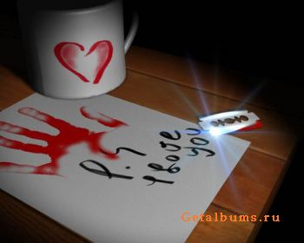
Суицид не происходит без предупреждения.
Большинство подростков, пытавшихся покончить с собой, почти всегда предупреждали о своем намерении: говорили, делали что-то такое, что служило намеком, предупреждением о том, что они оказались в безвыходной ситуации и думают о смерти.

Slide 13
Что могут увидеть родители?
-изменение настроения;
-изменение отношения к своей внешности;
-самоизоляцию;
-интерес к теме смерти( чтение литературы по данной теме, переписка в Интернете);
-нежелание учиться, заниматься интересными делами(апатия, учащение прогулов).

Slide 14
Разговор « по душам» с собственным ребёнком – главный фактор его уверенности в том, что он сам – ценность в этом мире. А все обиды, разочарования, беды – ВСЁ ПРОЙДЁТ!

